Slide 1

Hành tinh xanh của em
Tuần 23
Bài
10
Khủng long
Đọc – tiết 1 + 2
Trang 42

Slide 2

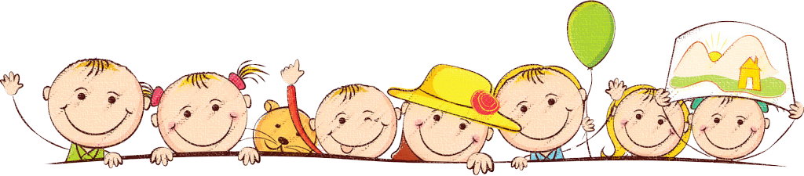
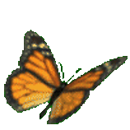
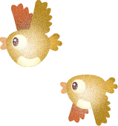

Chào mừng các em đến với tiết Tiếng Việt

Slide 3
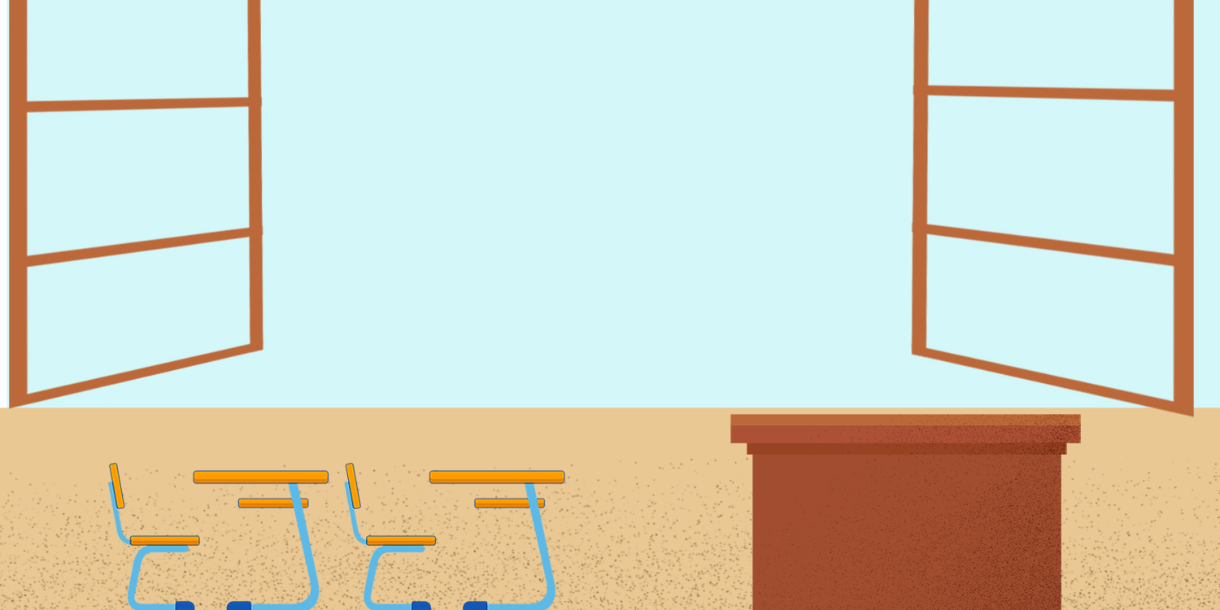

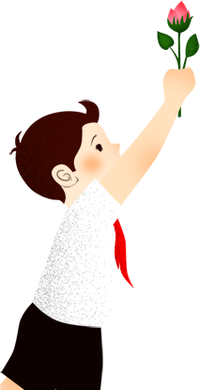
Bài 10: Khủng long

Slide 4


Đọc đúng các từ ngữ khó, đọc rõ ràng
Biết ngắt giọng phù hợp sau mỗi đoạn
Yêu cầu cần đạt
Hiểu và chỉ ra được đặc điểm của các bộ phận của khủng long; thức ăn, nơi sống của khủng long.
Hiểu được khủng long là một loài động vật đã tuyệt chủng nên chúng ta không thể gặp khủng long thật.

Slide 5
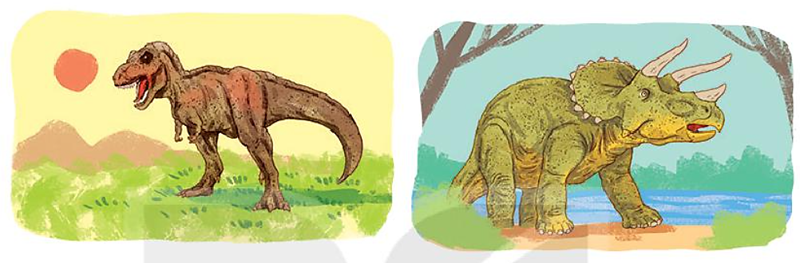
Em đã nhìn thấy loài vật này ở đâu?
Em biết gì về chúng?

Slide 6
Đọc mẫu
Khủng long
Khủng long là loài vật thường sống thành bầy đàn ở các vùng đất khô.
Trong suy nghĩ của nhiều người, khủng long là loài vật khổng lồ. Nhưng trên thực tế, có loài khủng long chỉ bằng một chú chó nhỏ. Khủng long thường ăn thịt, cũng có một số loài ăn cỏ.
Chân khủng long thẳng và rất khỏe. Vì thế chúng có thể đi khắp một vùng rộng lớn để kiếm ăn. Khủng long có khả năng săn mồi tốt nhờ có đôi mắt tinh tường cùng cái mũi và đôi tai thính. Khủng long cũng có khả năng tự vệ tốt nhờ vào cái đầu cứng và cái quất đuôi dũng mãnh.
Trước khi con người xuất hiện, khủng long đã bị tuyệt chủng. Vì thế, chúng ta sẽ không bao giờ có thể nhìn thấy khủng long thật.
(Theo Bách khoa tri thức về khám phá thế giới cho trẻ em – Khủng long)

Slide 7






Luyện đọc từ khó
khủng long
săn mồi
tinh tường
xuất hiện
tuyệt chủng

Slide 8
Đọc nối tiếp
Khủng long
Khủng long là loài vật thường sống thành bầy đàn ở các vùng đất khô.
Trong suy nghĩ của nhiều người, khủng long là loài vật khổng lồ. Nhưng trên thực tế, có loài khủng long chỉ bằng một chú chó nhỏ. Khủng long thường ăn thịt, cũng có một số loài ăn cỏ.
Chân khủng long thẳng và rất khỏe. Vì thế chúng có thể đi khắp một vùng rộng lớn để kiếm ăn. Khủng long có khả năng săn mồi tốt nhờ có đôi mắt tinh tường cùng cái mũi và đôi tai thính. Khủng long cũng có khả năng tự vệ tốt nhờ vào cái đầu cứng và cái quất đuôi dũng mãnh.
Trước khi con người xuất hiện, khủng long đã bị tuyệt chủng. Vì thế, chúng ta sẽ không bao giờ có thể nhìn thấy khủng long thật.
(Theo Bách khoa tri thức về khám phá thế giới cho trẻ em – Khủng long)
1
2
3
4

Slide 9
Luyện đọc đoạn
Khủng long
Khủng long là loài vật thường sống thành bầy đàn ở các vùng đất khô.
Trong suy nghĩ của nhiều người, khủng long là loài vật khổng lồ. Nhưng trên thực tế, có loài khủng long chỉ bằng một chú chó nhỏ. Khủng long thường ăn thịt, cũng có một số loài ăn cỏ.
Chân khủng long thẳng và rất khỏe. Vì thế chúng có thể đi khắp một vùng rộng lớn để kiếm ăn. Khủng long có khả năng săn mồi tốt nhờ có đôi mắt tinh tường cùng cái mũi và đôi tai thính. Khủng long cũng có khả năng tự vệ tốt nhờ vào cái đầu cứng và cái quất đuôi dũng mãnh.
Trước khi con người xuất hiện, khủng long đã bị tuyệt chủng. Vì thế, chúng ta sẽ không bao giờ có thể nhìn thấy khủng long thật.
(Theo Bách khoa tri thức về khám phá thế giới cho trẻ em – Khủng long)
1
2
3
4

Slide 10
Luyện đọc đoạn
Khủng long
Khủng long là loài vật thường sống thành bầy đàn ở các vùng đất khô.
1

Slide 11
Luyện đọc đoạn
Khủng long
Trong suy nghĩ của nhiều người, khủng long là loài vật khổng lồ. Nhưng trên thực tế, có loài khủng long chỉ bằng một chú chó nhỏ. Khủng long thường ăn thịt, cũng có một số loài ăn cỏ.
2

Slide 12
Luyện đọc đoạn
Khủng long
3
Chân khủng long thẳng và rất khỏe. Vì thế chúng có thể đi khắp một vùng rộng lớn để kiếm ăn. Khủng long có khả năng săn mồi tốt nhờ có đôi mắt tinh tường cùng cái mũi và đôi tai thính. Khủng long cũng có khả năng tự vệ tốt nhờ vào cái đầu cứng và cái quất đuôi dũng mãnh.

Slide 13

Giải nghĩa từ
: tự bảo vệ mình
tự vệ
quất (đuôi)
: đuôi di chuyển nhanh và đập mạnh
dũng mãnh
: có sức mạnh trên mức bình thường

Slide 14
Luyện đọc câu dài
Khủng long có khả năng săn mồi tốt nhờ có đôi mắt tinh tường cùng cái mũi và đôi tai thính.
Khủng long cũng có khả năng tự vệ tốt nhờ vào cái đầu cứng và cái quất đuôi dũng mãnh.

Slide 15
Luyện đọc đoạn
Khủng long
3
Chân khủng long thẳng và rất khỏe. Vì thế chúng có thể đi khắp một vùng rộng lớn để kiếm ăn. Khủng long có khả năng săn mồi tốt nhờ có đôi mắt tinh tường cùng cái mũi và đôi tai thính. Khủng long cũng có khả năng tự vệ tốt nhờ vào cái đầu cứng và cái quất đuôi dũng mãnh.

Slide 16
Luyện đọc đoạn
Khủng long
Trước khi con người xuất hiện, khủng long đã bị tuyệt chủng. Vì thế, chúng ta sẽ không bao giờ có thể nhìn thấy khủng long thật.
(Theo Bách khoa tri thức về khám phá thế giới cho trẻ em – Khủng long)
4
tuyệt chủng:
mất hẳn nòi giống

Slide 17
Luyện đọc nhóm
Khủng long
Khủng long là loài vật thường sống thành bầy đàn ở các vùng đất khô.
Trong suy nghĩ của nhiều người, khủng long là loài vật khổng lồ. Nhưng trên thực tế, có loài khủng long chỉ bằng một chú chó nhỏ. Khủng long thường ăn thịt, cũng có một số loài ăn cỏ.
Chân khủng long thẳng và rất khỏe. Vì thế chúng có thể đi khắp một vùng rộng lớn để kiếm ăn. Khủng long có khả năng săn mồi tốt nhờ có đôi mắt tinh tường cùng cái mũi và đôi tai thính. Khủng long cũng có khả năng tự vệ tốt nhờ vào cái đầu cứng và cái quất đuôi dũng mãnh.
Trước khi con người xuất hiện, khủng long đã bị tuyệt chủng. Vì thế, chúng ta sẽ không bao giờ có thể nhìn thấy khủng long thật.
(Theo Bách khoa tri thức về khám phá thế giới cho trẻ em – Khủng long)
1
2
3
4

Slide 18

Tiêu chí đánh giá:
Đọc đúng, to, rõ ràng.
Ngắt, nghỉ hơi đúng.

Slide 19



Thi đọc

Slide 20
Đọc toàn bài
Khủng long
Khủng long là loài vật thường sống thành bầy đàn ở các vùng đất khô.
Trong suy nghĩ của nhiều người, khủng long là loài vật khổng lồ. Nhưng trên thực tế, có loài khủng long chỉ bằng một chú chó nhỏ. Khủng long thường ăn thịt, cũng có một số loài ăn cỏ.
Chân khủng long thẳng và rất khỏe. Vì thế chúng có thể đi khắp một vùng rộng lớn để kiếm ăn. Khủng long có khả năng săn mồi tốt nhờ có đôi mắt tinh tường cùng cái mũi và đôi tai thính. Khủng long cũng có khả năng tự vệ tốt nhờ vào cái đầu cứng và cái quất đuôi dũng mãnh.
Trước khi con người xuất hiện, khủng long đã bị tuyệt chủng. Vì thế, chúng ta sẽ không bao giờ có thể nhìn thấy khủng long thật.
(Theo Bách khoa tri thức về khám phá thế giới cho trẻ em – Khủng long)
1
2
3
4

Slide 21





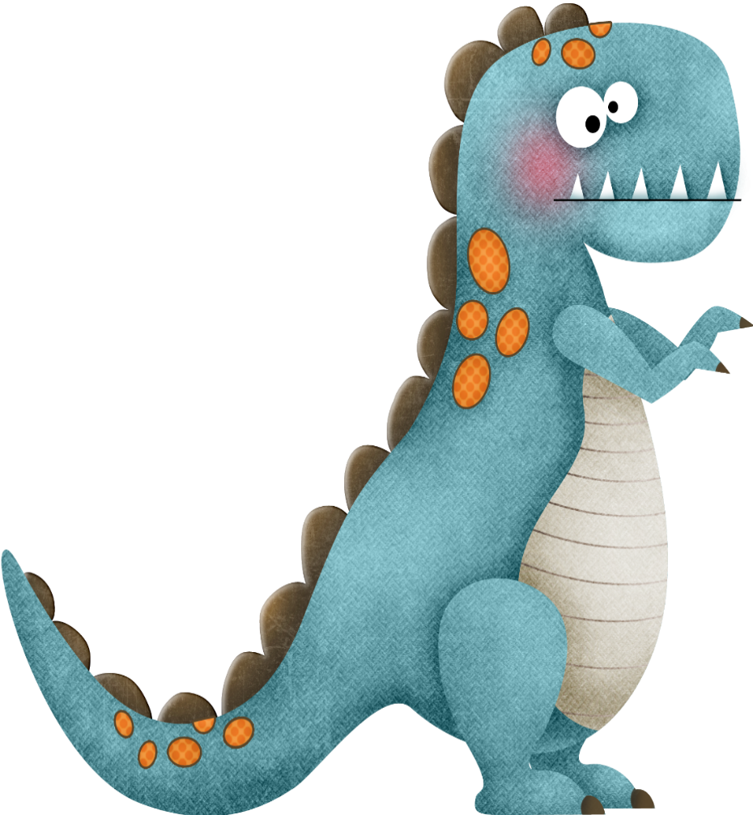

Tìm hiểu bài

Slide 22
1. Bài đọc cho biết những thông tin nào về khủng long?
a. thường sống ở các vùng đất khô
b. có kích thước khổng lồ
c. ăn cỏ hoặc ăn thịt
d. hung dữ

Slide 23


Bắt đầu
Thảo luận nhóm đôi
60
Học sinh chia sẻ
50
10
40
20
30

Slide 24
1. Bài đọc cho biết những thông tin nào về khủng long?
a. thường sống ở các vùng đất khô
b. có kích thước khổng lồ
c. ăn cỏ hoặc ăn thịt
d. hung dữ

Slide 25
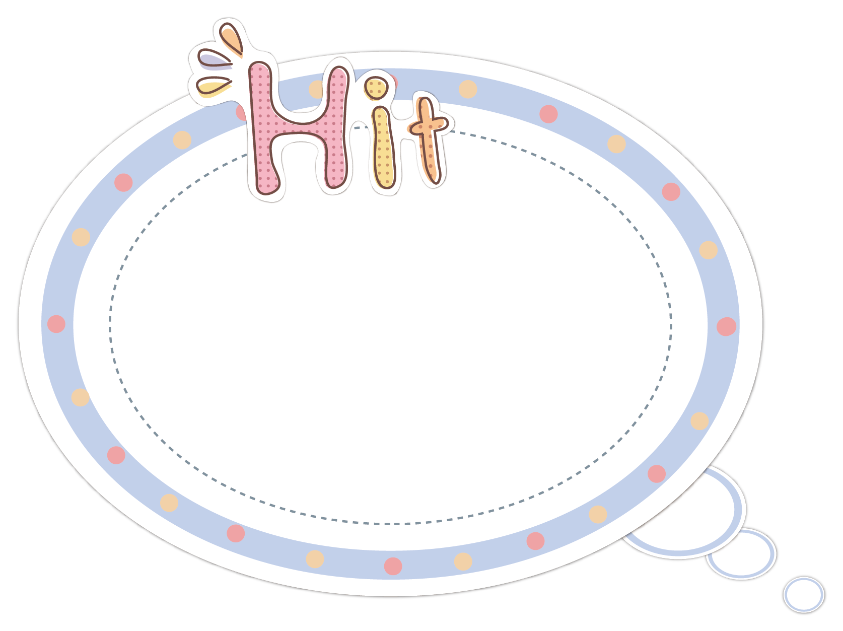
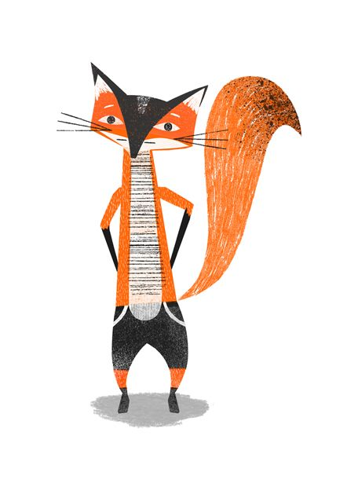
2. Những bộ phận nào giúp khủng long săn mồi tốt?
Khủng long có khả năng săn mồi tốt
nhờ đôi mắt tinh tường cùng cái mũi và đôi tai thính.

Slide 26
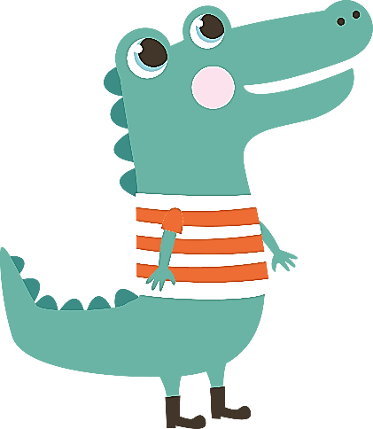
3. Nhờ đâu khủng long có khả năng tự vệ tốt?.
Khủng long có khả năng tự vệ tốt nhờ
cái đầu cứng và cái quất đuôi dũng mãnh.

Slide 27

4. Vì sao chúng ta không thể gặp khủng long thật?.
Chúng ta không thể gặp khủng long thật vì khủng long đã bị tuyệt chủng
trước khi con người xuất hiện.

Slide 28

Nội dung
Bài đọc cho biết những thông tìn về loài khủng long. Hiểu được khủng long là một loài động vật đã tuyệt chủng nên chúng ta không thể gặp khủng long thật.

Slide 29

Giọng đọc
Đọc chính xác, rõ ràng rành mạch. Chú ý giọng đọc tình cảm, lưu luyến thể hiện sự tiếc nuối.

Slide 30
Tiêu chí đánh giá:
Đọc đúng, to, rõ ràng.
Ngắt, nghỉ hơi đúng.
Thể hiện được giọng đọc toàn bài, nhấn giọng ở các từ chỉ cảm xúc.

Slide 31
Luyện đọc lại
Khủng long
Khủng long là loài vật thường sống thành bầy đàn ở các vùng đất khô.
Trong suy nghĩ của nhiều người, khủng long là loài vật khổng lồ. Nhưng trên thực tế, có loài khủng long chỉ bằng một chú chó nhỏ. Khủng long thường ăn thịt, cũng có một số loài ăn cỏ.
Chân khủng long thẳng và rất khỏe. Vì thế chúng có thể đi khắp một vùng rộng lớn để kiếm ăn. Khủng long có khả năng săn mồi tốt nhờ có đôi mắt tinh tường cùng cái mũi và đôi tai thính. Khủng long cũng có khả năng tự vệ tốt nhờ vào cái đầu cứng và cái quất đuôi dũng mãnh.
Trước khi con người xuất hiện, khủng long đã bị tuyệt chủng. Vì thế, chúng ta sẽ không bao giờ có thể nhìn thấy khủng long thật.
(Theo Bách khoa tri thức về khám phá thế giới cho trẻ em – Khủng long)
1
2
3
4

Slide 32
Luyện tập theo văn bản đọc

Slide 33
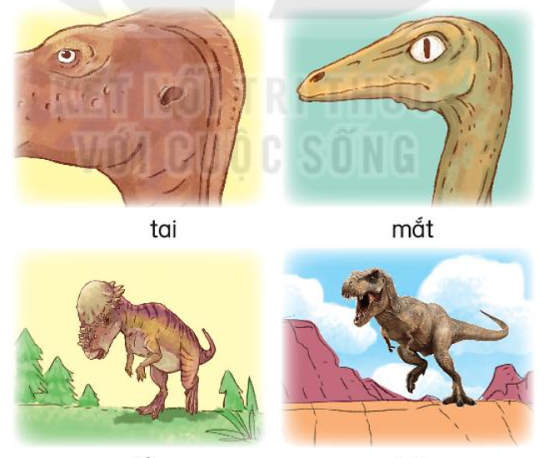
1. Tìm trong bài các từ ngữ tả các bộ phận của khủng long.
tai
mắt
đầu
chân

Slide 34
1. Tìm trong bài các từ ngữ tả các bộ phận của khủng long.
mắt
tai
đầu
đuôi
chân

Slide 35
1. Tìm trong bài các từ ngữ tả các bộ phận của khủng long.
chân
thẳng và rất khỏe

Slide 36
1. Tìm trong bài các từ ngữ tả các bộ phận của khủng long.
Đôi mắt
tinh tường

Slide 37
1. Tìm trong bài các từ ngữ tả các bộ phận của khủng long.
Cái mũi và đôi tai
thính

Slide 38
1. Tìm trong bài các từ ngữ tả các bộ phận của khủng long.
Đầu
cứng

Slide 39
1. Tìm trong bài các từ ngữ tả các bộ phận của khủng long.
Đuôi
quất đuôi dũng mãnh

Slide 40
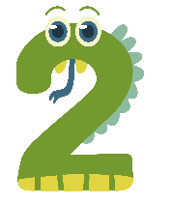

Hỏi - đáp về đặc điểm các bộ phận của khủng long.
Mẫu:
Đầu khủng long thế nào?
Đầu khủng long rất cứng.

Slide 41
Đọc đúng các từ ngữ khó, đọc rõ ràng
Biết ngắt giọng phù hợp sau mỗi đoạn
Yêu cầu cần đạt
Hiểu và chỉ ra được đặc điểm của các bộ phận của khủng long; thức ăn, nơi sống của khủng long.
Hiểu được khủng long là một loài động vật đã tuyệt chủng nên chúng ta không thể gặp khủng long thật.

Slide 42

Vận dụng
- Hôm nay, con học bài gì ?
- Sau bài học, con cảm nhận thế nào ?

Slide 43
Định hướng tiếp theo
Về nhà đọc và trả lời bài.
- Xem bài: Nghe – viết Khủng long/ tr.44
- Chuẩn bị: MRVT về muông thú; Dấu chấm, dấu chấm hỏi, dấu chấm than.

